Slide 1
Proyecto Final
Patrones Hermosos
(Entrega 4)
Equipo 4: Be the change

Slide 2
RESUMEN DEL PROGRESO
Para esta entrega hemos logrado solucionar el problema sobre cómo insertar las imágenes a nuestro código de bootstrap al igual que cómo insertar más columnas de información sin distorsionar las imágenes al igual que la información que habíamos puesto previamente en el código

Slide 3
TAREAS ASIGNADAS
01
02
03
04
INFORMACION
FOTOS
Se busco la información sobre el tema
Se buscaron las fotos que mejor representaran él tema.
CODIGO
JUNTAR TODO
Se arreglo el código de bootstrap para qué se alineará con nuestro tema
Se juntó todo y se arreglaron los problemas que surgieron

Slide 4
PROBLEMA MUNDIAL
Nosotras elegimos el objetivo 13 ACCIÓN POR EL CLIMA para nuestra obra de arte debido a que este es un problema al cual no hay vuelta atrás.

Slide 5
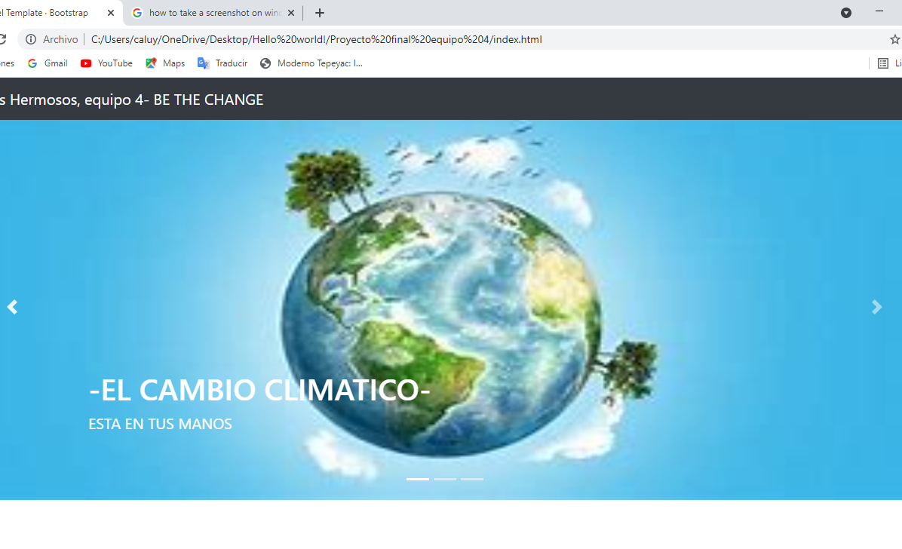
NUESTRA PIEZA DE ARTE
Este es un screenshot de nuestra obra de arte

Slide 6
EL CODIGO
BOOTSTRAP
COMPONENTES
Venus has a lovely name
Jupiter is the biggest planet
INFORMACION
OBJETIVO
Mercury is a small planet
Neptune is the farthest planet

Slide 7
DEMOSTRACION DEL ARTE
01
CODIGO
https://docs.google.com/document/d/1goff5yGYfLiGdZqi4NvfthDVhP8FRajn9b0VtdabscM/edit?usp=sharing

Slide 8
PROBLEMAS QUE LLEGAMOS A TENER
FOTOS 1
CODIGO
FOTOS 2
No lograbamos poner las fotos en él código
Al pasarnos él codigo entre nosotras se perdieron ciertas partes
Tuvimos un problema con cambiar el tamaño y la posición de las fotos

Slide 9

sOBRE QUE NOS GUSTARIA RECIBIR SUGERENCIAS O AYUDA
Nos gustaría recibir sugerencias principalmente en cómo podemos mejorar nuestra obra dé arte o saber sí está completa

Slide 10
PROXIMOS PASOS
PROBLEMAS
PERFECCIONAR
SOLUCIONAR
ENTREGARLO
Encontrar cuáles son los problemas
Mandar nuestro codigo
Mejorar nuestro codigo
Aprobar el curso

